Slide 1
Mini-Redis 课程展示
第 13 组 成员：陈桐 周健 梁潇

Slide 2
BDRedis
实现功能
AOF 持久化
Redis 主从架构
Redis Cluster
Transactions

Slide 3
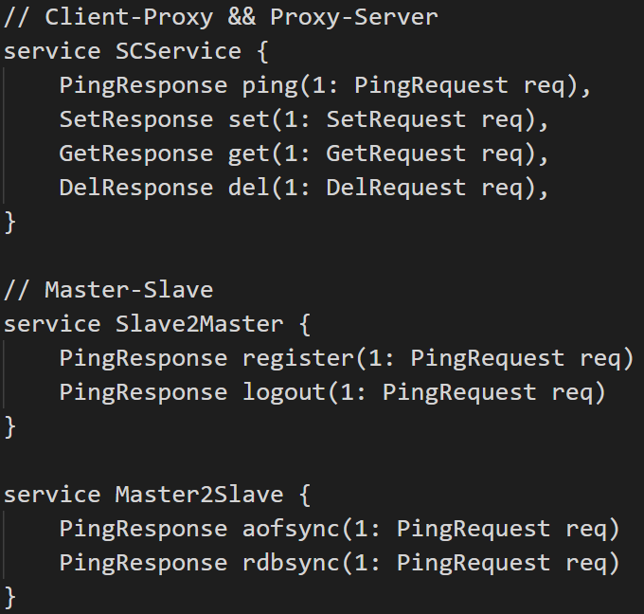
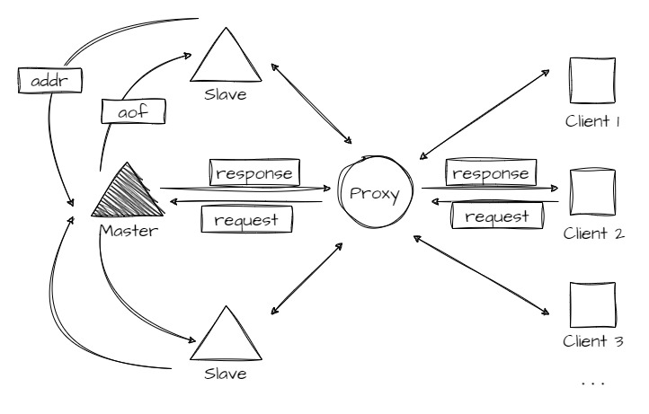
Outline
服务类型
Master
SLAVE 注册和注销
PING/SET/GET/DEL 请求响应
Slave
AOF 同步
PING/GET请求响应
Proxy
PING/SET/GETDEL 请求响应

Slide 4
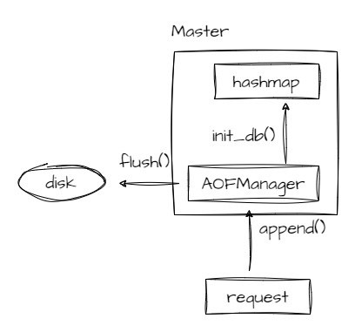
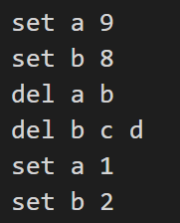
AOF
日志格式
Master 服务器执行一次 SET/DET 操作
AOFManager 在缓冲区追加本次记录并将改动刷盘
在下次服务器重启时根据记录恢复数据

Slide 5
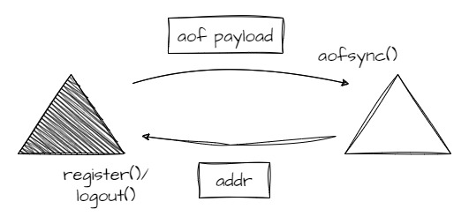
Master-Slave
Slave 注册
在 Master 中创建 Slave 代理
调用 aofsync() 请求根据 Master 数据内容初始化 Slave 的数据
Slave 注销
在 Master 中移除相应的 Slave 代理
AOF 同步
Master 将 AOF 的内容加载到请求中发送发给 Slave
Slave 根据接收到的 AOF 日志内容对自己的数据进行相应的插入删除操作

Slide 6
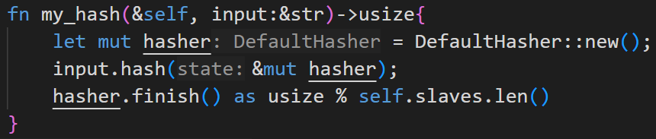
Redis Cluster
请求分发
直接向 Master 发送请求
根据 key 进行分发 hash (key) -> usize
将得到的哈希值作为索引向相应的服务器发送请求
SET/DEL
GET

Slide 7
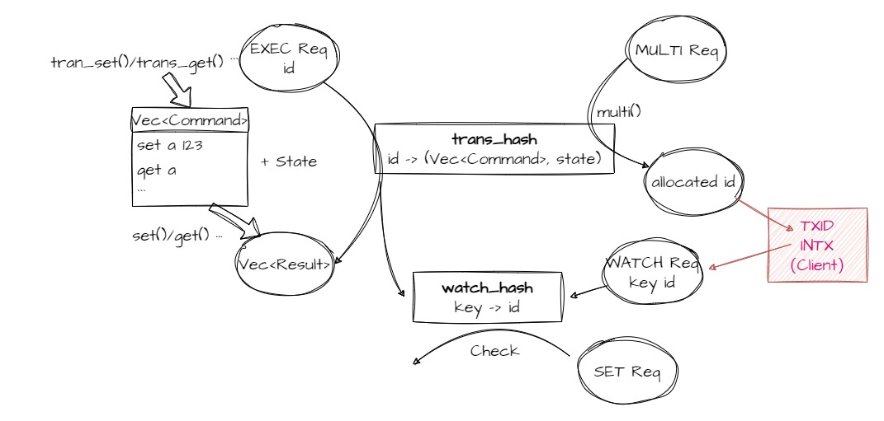
Transaction
MULTI
根据事务队列中的事务数量为新事务分配 id
INTX 设置为 true 进入事务状态
TXID 记录当前事务的 id
INTX 标记事务状态
INTX 状态下SET 指令会发送 tran_set 请求
该请求下会初始化任务状态（state）并将指令插入任务队列
WATCH
在 watch_hash 插入需要监控的 key 和对应事务的 id
EXEC
若 state 为 true执行任务队列返回执行结果
若 state 为 false 返回错误
非 INTX 状态下 SET 指令会发送 set 请求
该请求下会查询 watch_hash
若修改被 watch 的 key 则会将对应事务的状态设为 false

Slide 8
